Slide 1
ReL4中异步网络协议栈设计与实现
答辩人：戴骏翔 导 师：陆慧梅 时间：2025.5.30

Slide 2
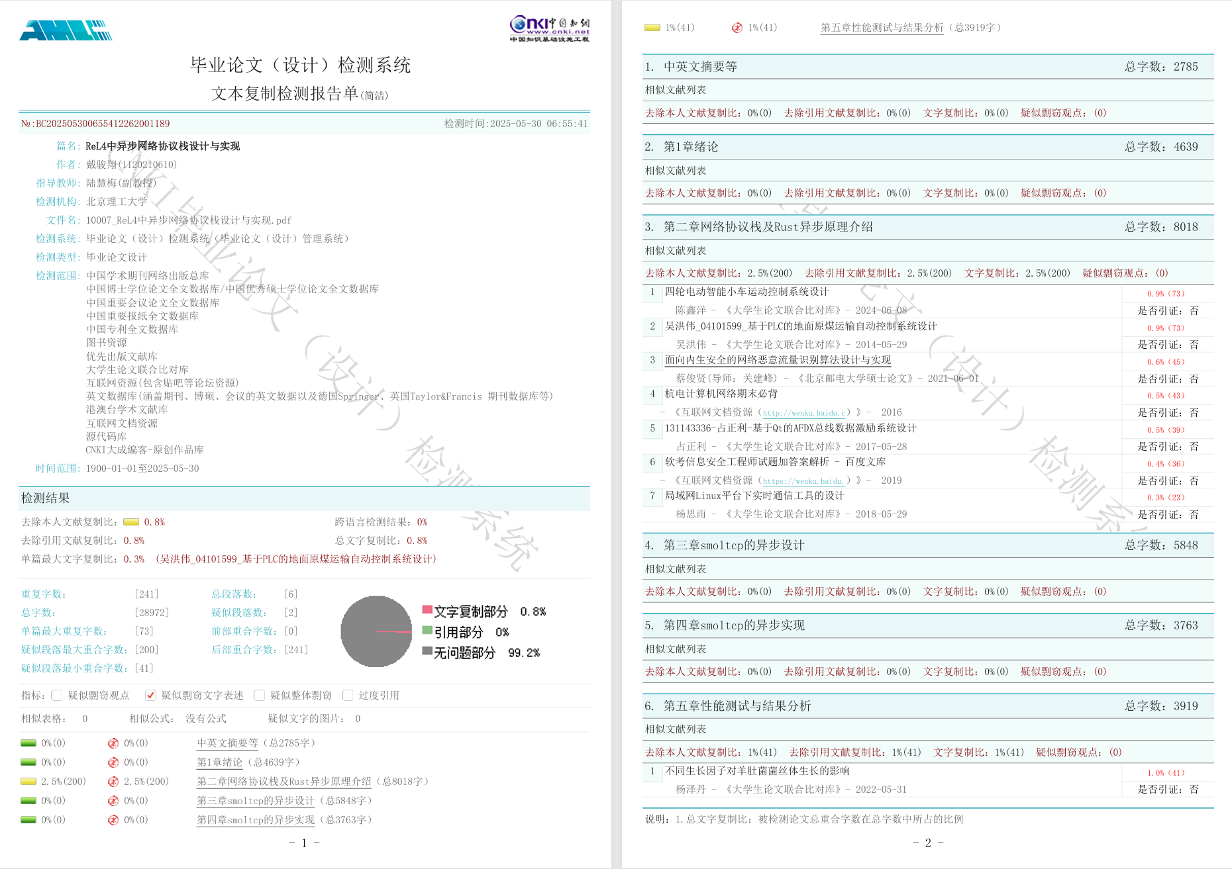
1.答辩版论文
查重结果：

Slide 3



2.盲审成绩：
3.不参与评优

Slide 4
目录 | CONTENTS
1
研究背景
2
研究内容
3
研究过程
4
研究结果

Slide 5
01
研究背景
Background of the project

Slide 6
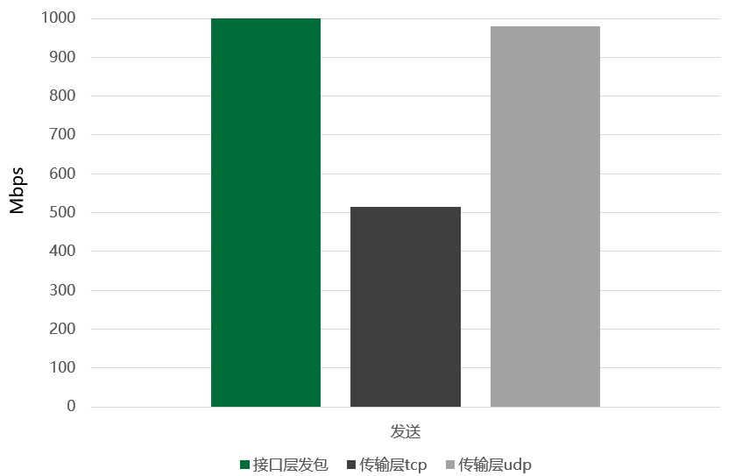
研究背景
1
操作系统的性能不断提升，但 I/O性能未能跟上CPU和网络速度的提升趋势，应用程序受限于低效的I/O性能。
reL4微内核基于用户态中断实现了异步的ipc和系统调用，对性能有较高要求
右图为在smoltcp同步逻辑时进行的发包测试；
接口层发包使用手动构建数据包的方式，体现网络速度；
实际tcp发送速率较理论上限差距较大；
Notes:
要点，不是os，嵌入式，安全域，能力系统，rust库方便调用（smoltcp虽然此时不是使用）

Slide 7
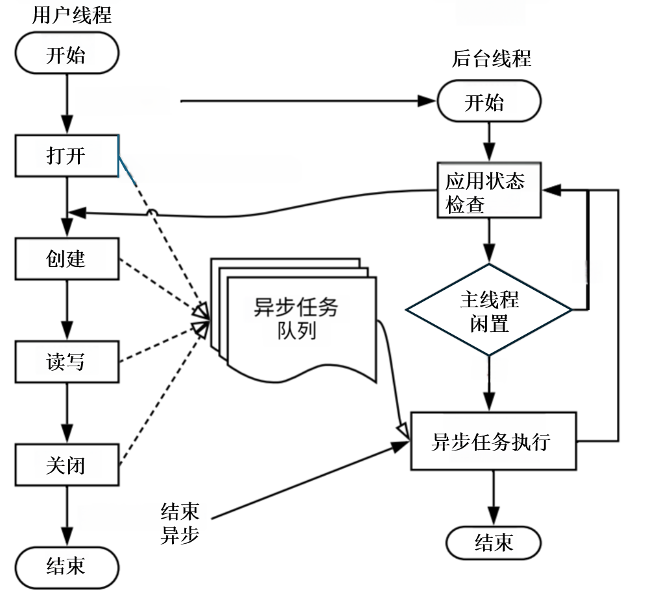
研究背景
引入异步接口能显著缓解I/O阻塞对系统性能的影响，可以有效提升高并发场景下的系统性能
异步接口能够使应用程序在发起 I/O 操作后无需阻塞等待，而是继续执行其他计算任务。通过这种方式，计算与 I/O 通信得以并行进行，从而有效隐藏部分甚至全部的 I/O 开销。

Slide 8
研究背景
1
Rust语言
提供比C更高层次的抽象，同时保留对执行时间和内存等资源的精细控制。
嵌入式系统
seL4作为面向嵌入式设备的微内核。安全域、经过形式化验证等特性保证了其安全可靠。
1.安全性（所有权机制）
1.资源有限
2.易用性
2.专用性
3.长生命周期
3.标准化的第三方库文档管理
Notes:
要点，不是os，嵌入式，安全域，能力系统，rust库方便调用（smoltcp虽然此时不是使用）

Slide 9
02
研究内容
Research content

Slide 10
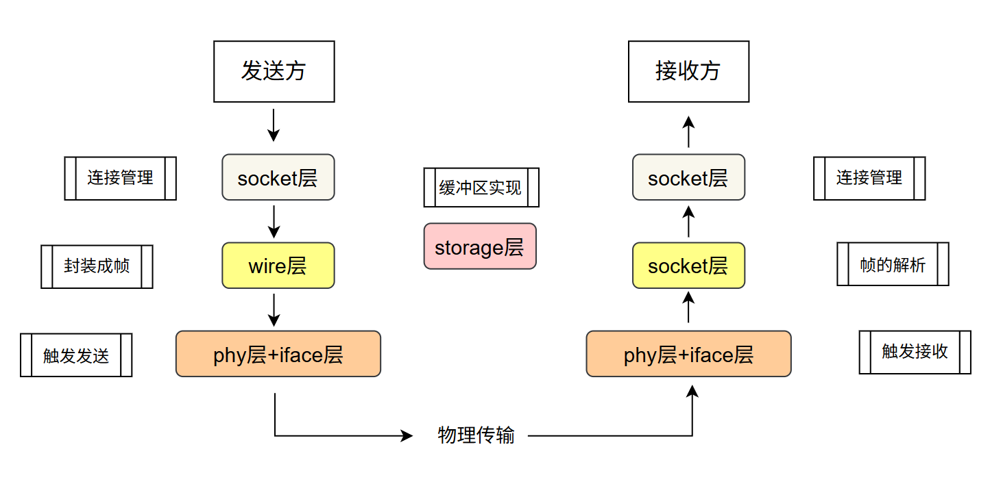
研究内容
2
异步网络协议栈设计与实现
TCP/IP网络协议栈
Rust异步模型
TCP协议
IP协议
async
await
滑动窗口协议
寻址与路由
future
三次握手与四次挥手
数据包封装与分片
waker
可靠传输机制
拥塞 控制
不可靠、无连接传输
执行器
reactor
Smoltcp协议栈分析
基于rust async/await异步模型的异步网络协议栈
场景描述
参数定义
状态空间、动作空间
奖励函数、网络架构
Poll函数分离
Poll_egress
Poll_ingress
变轨模型建立
模型训练与验证
异步发送：poll时间
的低开销确定
异步接收：
驱动触发的高响应接收
下层路径规划
性能测试

Slide 11
03
研究过程
Research process

Slide 12
Rust异步模型
Future trait
waker
运行时
Async
fn poll
await
执行器
任务调度异步 API
Pending
Ready

Slide 13
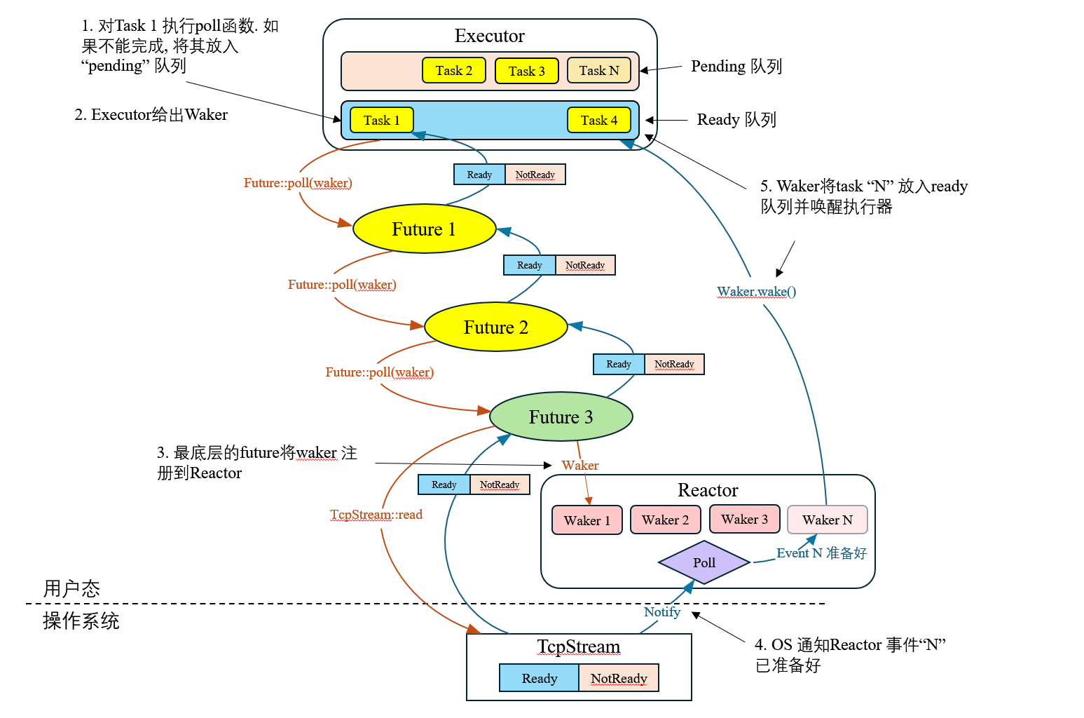
async/await模型

Slide 14
Smoltcp五层架构

Slide 15
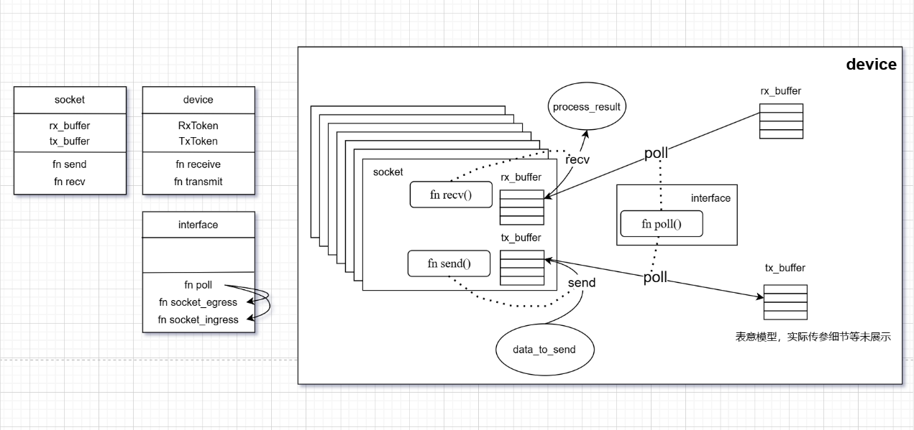
Smoltcp分析
3
“

Slide 16
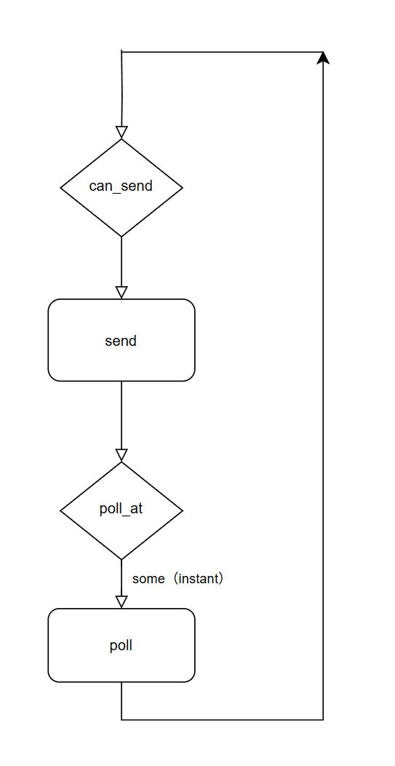
研究过程
已有优化方案
当前协议栈问题：
axnet
同步调用send和recv函数需要频繁轮询socket状态；而poll函数的同步执行机制进一步加剧了这一问题。这种集中式的同步调度模式在I/O密集场景下会产生大量无效的上下文切换和状态判断，显著增加了处理器的开销。
Wouldblock机制
分为两种模式：
在non-blocking模式下，子任务未完成，父任务立即返回WouldBlock；
在blocking模式下，子任务未完成，父任务轮询到其完成为止。
Embassy-net
异步send和recv
满足传输条件时的唤醒
中断模式：网卡（如 STM32 ETH）收到数据后触发中断
轮询模式：无硬件中断支持时，后台任务定期检查数据

Slide 17
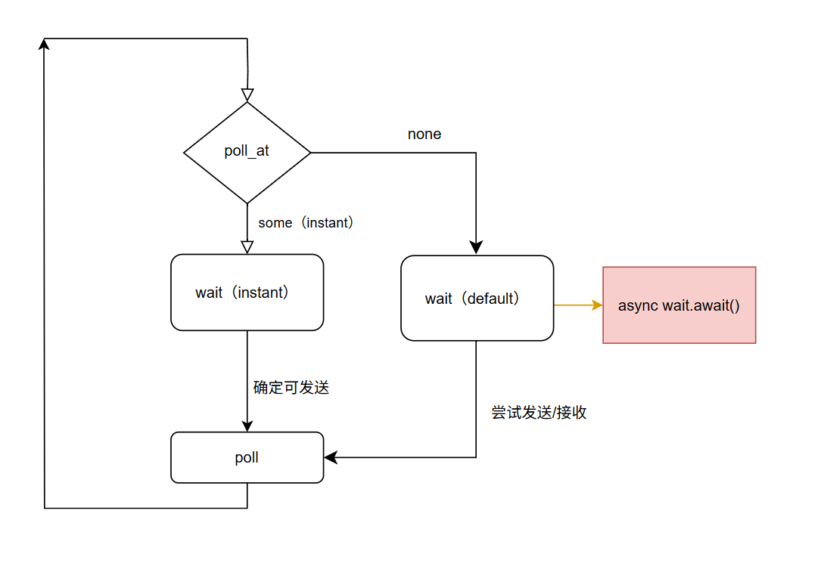
研究过程
1、基于单任务多触发点的异步poll_at算法
背景
poll_at对poll调用时间的计算精确，以高响应发送为目的
对socketset中socket状态判断给出调用时间
调用时间无法确定时，进入ingress态：
1.轮询socketset执行接收；
2.满足条件时执行发送；
Waker触发时间：
send，poll_ingress，连接建立、终止

Slide 18
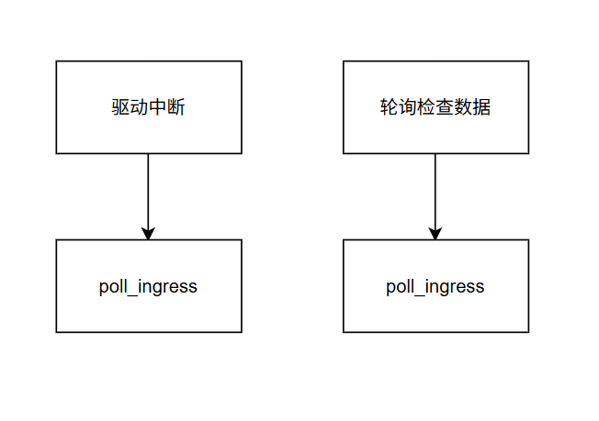
研究过程
1、驱动触发的异步poll_ingress算法
分为有无硬件支持两种情况
Waker触发时间：
驱动触发中断/轮询文件描述符发现有数据接收

Slide 19
04
研究结果
Research achievement

Slide 20
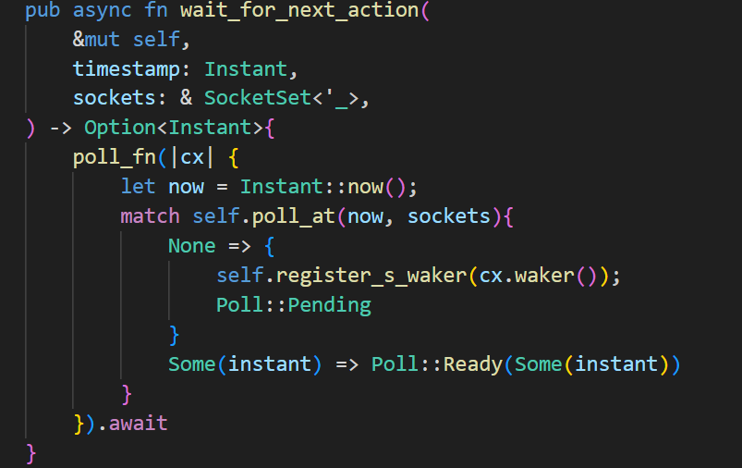
研究结果
Embassy运行时
低功耗
静态内存分配
手动实现waker注册与唤醒
涉及驱动类的底层接口
单任务多个触发点

Slide 21
性能测试
连续发包测试：
Gbps
轮询情况下的响应测试：
ms

Slide 22
谢谢观看
敬请各位老师批评指正
答辩人：戴骏翔
导 师：陆慧梅

